Slide 1
ПРИЧИНЫ ТРАВМАТИЗМА И ПРОФЗАБОЛЕВАНИЙ
ГАОУДПО РМ «МРЦПКСЗ»

Slide 2
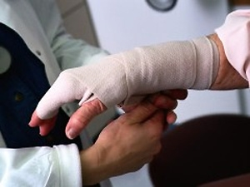
1. Технические причины – не зависят от уровня организации предприятия
ВКЛЮЧАЮТ:
несовершенство технологических процессов,
конструктивные недостатки оборудования, инструментов и т.д,
несовершенство предохранительных устройств и т.п.,
недостаточный учет требований охраны труда и т.п.

Slide 3
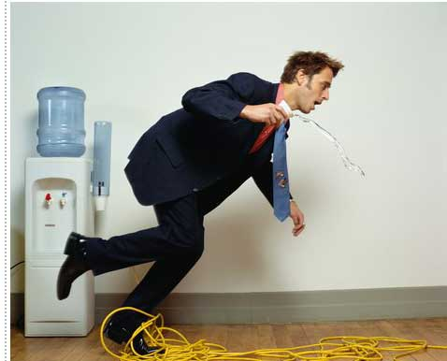
2. Организационные причины –зависят от уровня организации предприятия
ВКЛЮЧАЮТ:
недостатки в содержании проходов, территорий и т.п.,
нарушения правил эксплуатации оборудования,
недостатки в организации рабочих мест,
недостатки в обучении рабочих безопасным методам труда,
слабый технический надзор за опасными работами

Slide 4
3. Санитарно-гигиенические причины
ВКЛЮЧАЮТ:
повышенное содержание в воздухе рабочих зон вредных веществ,
недостаточное освещение,
повышенные уровни шума, вибрации и т.п.,
неудовлетворительное содержание помещений,
нарушение правил личной гигиены и т.п.

Slide 5
4. Личностные причины
СВЯЗАНЫ С :
монотонностью труда,
недоброжелательными отношениями в коллективе,
болезнями, утомляемостью, нервным напряжением,
стрессовыми ситуациями,
ослаблением самоконтроля

Slide 6
5. Экономические причины
ВКЛЮЧАЮТ:
стремление к сверхурочным работам,
нарушение сроков выдачи зарплаты,
недостатки в жилищных условиях

Slide 7
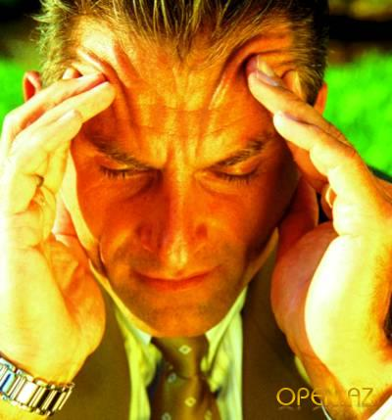
6. Субъективные причины
ЭТО :
личная недисциплинированность работника,
невыполнение инструкций по ОТ,
нахождение в состоянии алкогольного опьянения, в болезненном состоянии и т.п.

Slide 8
Причины осознанного нарушения правил безопасности
Экономия сил
Экономия времени
Безнаказанность
Привычка работать с нарушениями
Стремление следовать групповым интересам и нормам
Ориентация на идеалы
Самоутверждение в собственных глазах
Переоценка собственного опыта
Стрессовое состояние
Склонность к риску

Slide 9
ПРОФИЛАКТИКА ПРОИЗВОДСТВЕННОГО ТРАВМАТИЗМА И ПРОФЗАБОЛЕВАНЙИ
МЕРОПРИЯТИЯ ПО УЛУЧШЕНИЮ УСЛОВИЙ ТРУДА МОЖНО РАЗДЕЛИТЬ НА:
Законодательные
Организационные
Технические
Медико-профилактические
Экономические

Slide 10
Вопросы профилактики профессиональных заболеваний решает ГИГИЕНА ТРУДА
ГИГИЕНА ТРУДА – это раздел профессиональной медицины, изучающей влияние на организм человека трудового процесса и факторов производственной среды.
ОСНОВНАЯ ЗАДАЧА ГИГИЕНЫ ТРУДА
качественная и количественная оценка воздействия условий труда на организм, на основе которой производится разработка и внедрение мероприятий, способных обеспечить максимальную производительность труда при отсутствии вредного влияния на здоровье работающих

